Slide 1

JSON Parsing
종합 설계
JavaScript Object Notation

Slide 2
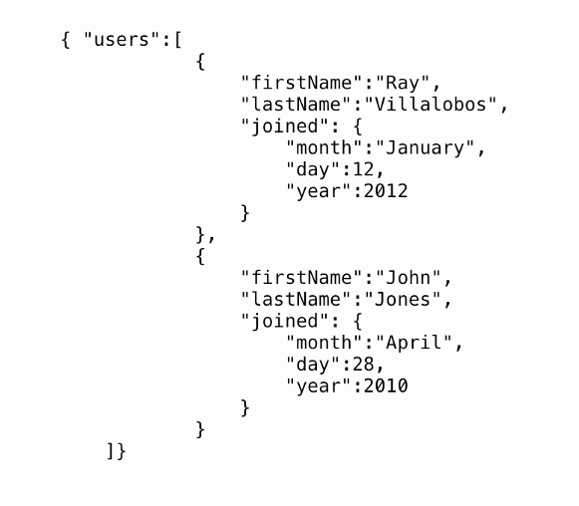
JSON Parsing
종합 설계
name - value의 형태
Name무조건 String형
배열을 의미

Slide 3
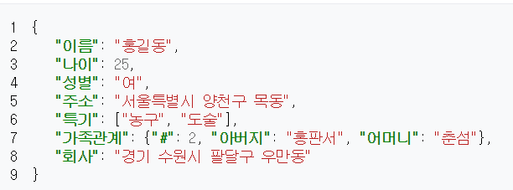
JSON Parsing
종합 설계
객체가 나온다!
Name과 value는 콜론(:)과 이어져 있다.
각 쌍들은 쉼표(,)로 구분된다.
배열을 의미

Slide 4

JSON Parsing
종합 설계
기본 자료형
배열
객체
배열안에 배열이 들어갈 수 있고 배열 안에 객체가 들어 갈 수 있다.

Slide 5


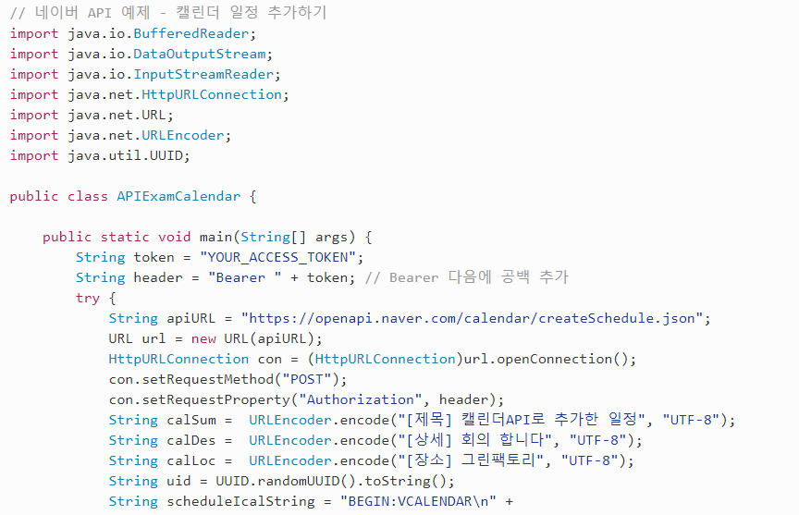
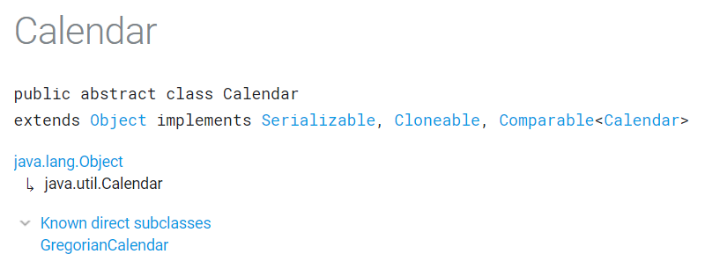
Open API
종합 설계

